Slide 1
Алгоритмы и метрики регрессии

Slide 2
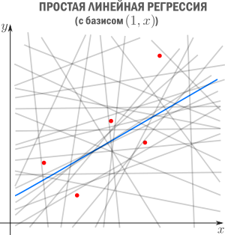
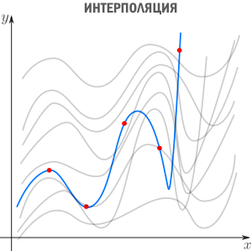
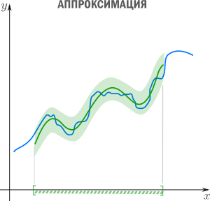
Регрессия

Slide 3
Алгоритмы
Линейная регрессия
Логистическая регрессия
Регрессия древа решений
Регрессия LASSO
Гребневая регрессия
Полиномиальная регрессия

Slide 4
01
Линейная регрессия

Slide 5

Линейная регрессия
Цель регрессии — найти коэффициенты этой линейной комбинации, и тем самым определить регрессионную функцию f

Slide 6
02
Логистическая регрессия

Slide 7
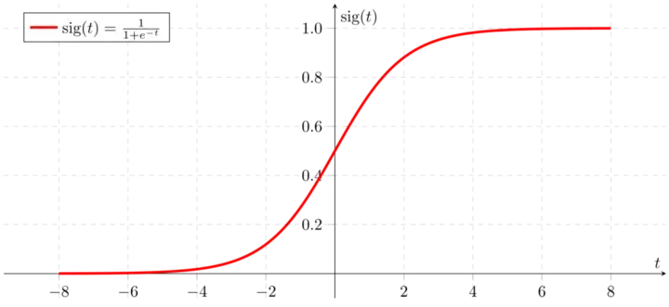
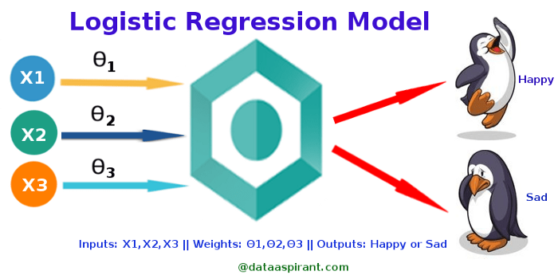
Логистическая регрессия

Slide 8
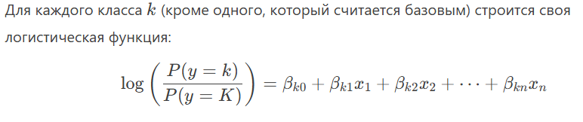
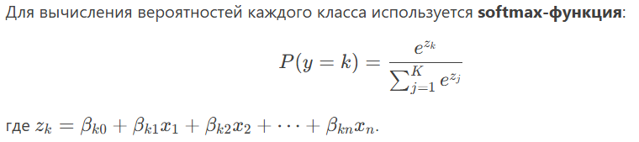
Мультиномиальная логистическая регрессия

Slide 9
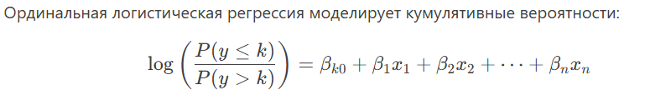

Ординальная логистическая регрессия

Slide 10
03
Регрессия древа решений

Slide 11
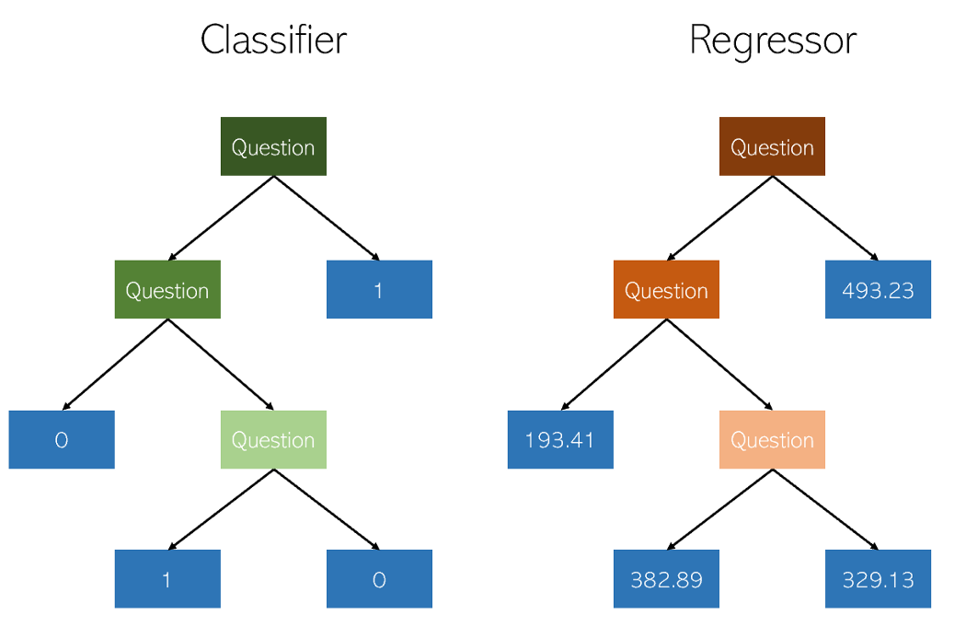
Регрессия древа решений

Slide 12
04
Регрессия LASSO

Slide 13
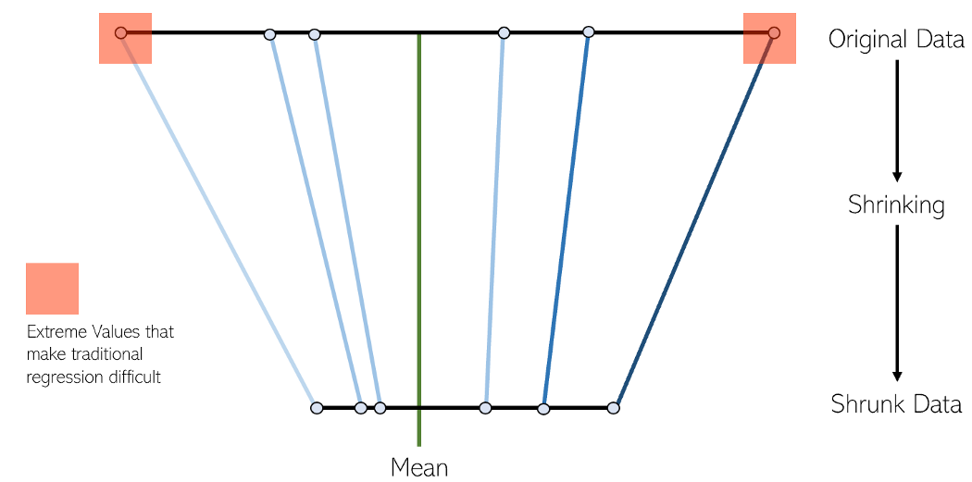
Регрессия LASSO

Slide 14
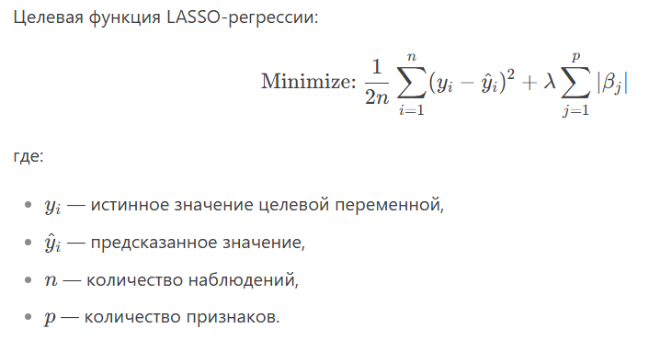
Регрессия LASSO

Slide 15
05
Гребневая регрессия

Slide 16
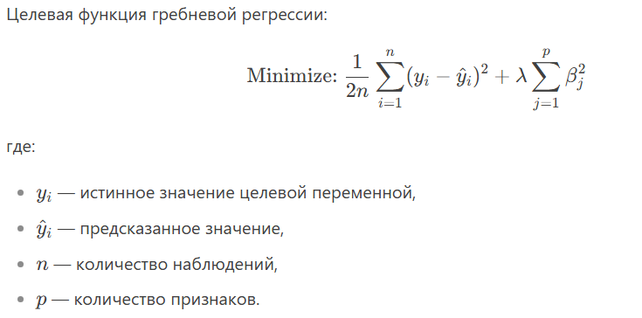
Гребневая регрессия(ридж-регрессия)

Slide 17
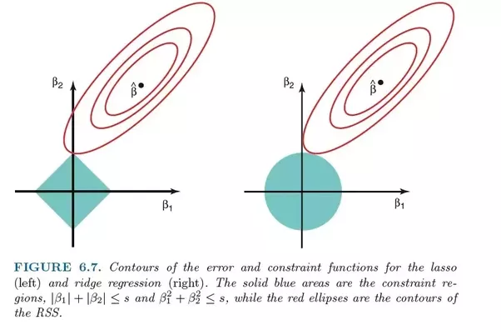
Гребневая регрессия(ридж-регрессия)

Slide 18
06
Полиномиальная регрессия

Slide 19
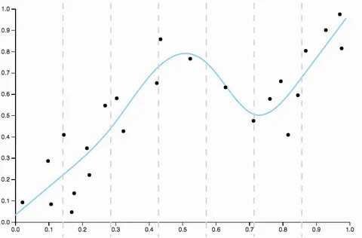

Полиномиальная регрессия

Slide 20
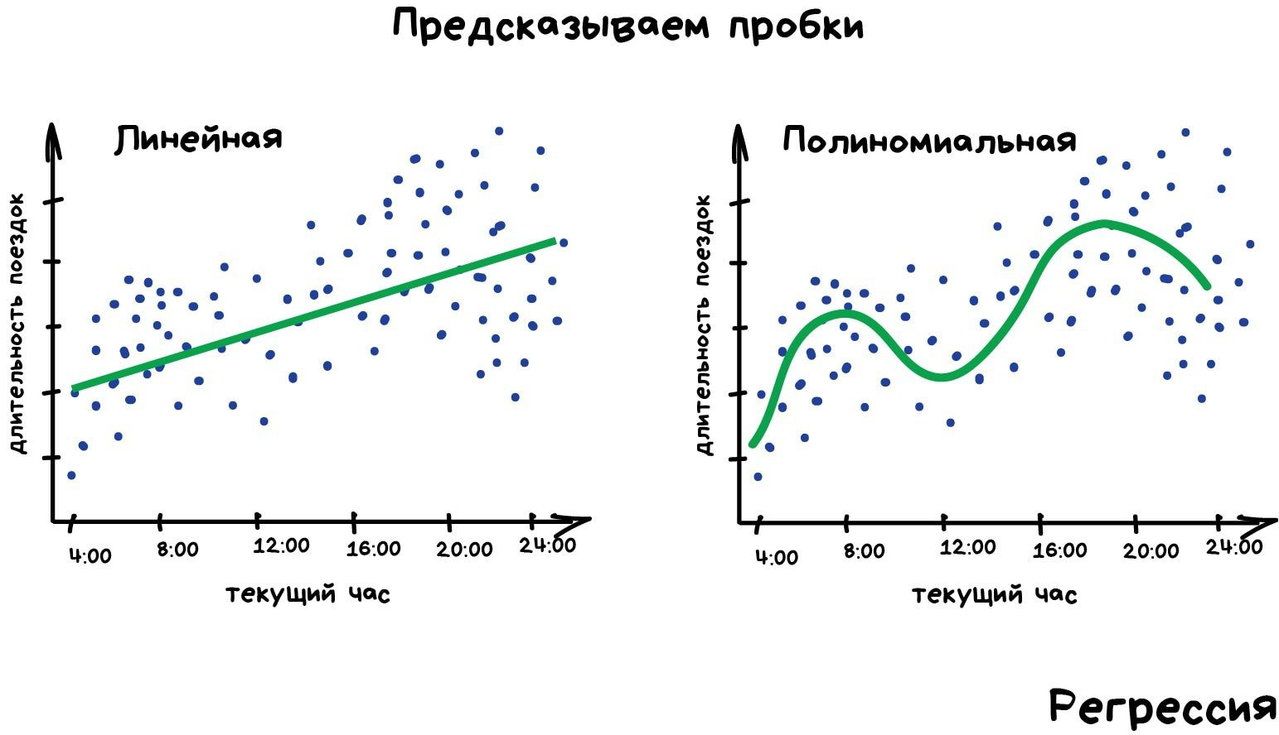
Полиномиальная регрессия

Slide 21
Метрики регрессии

Slide 22
Среднеквадратичная ошибка (MSE, RMSE)

Slide 23
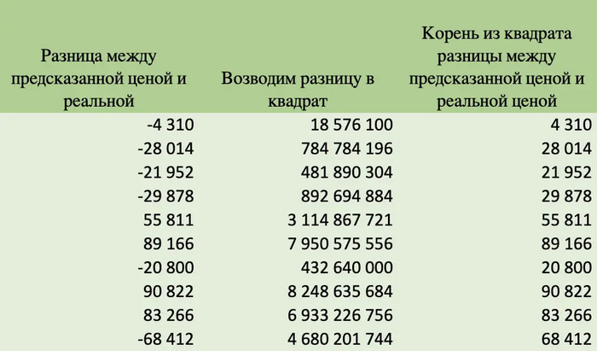
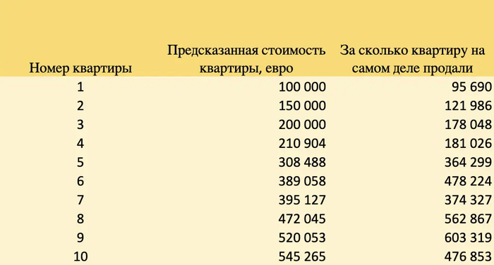
Среднеквадратичная ошибка (MSE, RMSE)

Slide 24
Средняя абсолютная ошибка (MAE)

Slide 25
Средняя абсолютная ошибка (MAE)

Slide 26
R-квадрат, MAPE

Slide 27
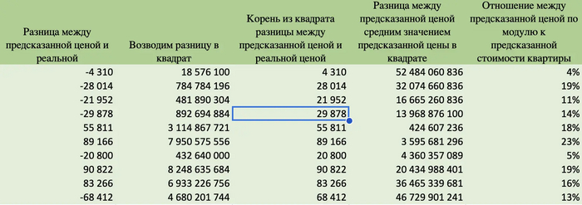
R-квадрат, MAPE

